Slide 1
프로그래밍언어활용 과제
Java Report 6차
소프트웨어융합과_코딩전공
2301111_김진용

Slide 2
문제1 (Report 1)
세 정수를 입력 받아 이를 대, 중, 소로 나뉘어 max, mid, min으로 할당하여 출력하는 Program을 작성하 여라.
- 단, 정렬(Sort) 방법은 사용하지 말 것
세 개의 정수 : 3 5 8
입력 받은 3, 5, 8를 크기 순으로 나열하면 3, 5, 8 입니다
Monitor
문제 분석
문제 해결 방안
정수 3개를 입력 받아 if문과 관계연산자를 이용하여 크기순으로 나열하여 출력하는 프로그램을 작성한다.
Keyword
if, 관계연산자

Slide 3
Source Code
import java.util.Scanner;
public class week6_Report1 {
public static void main(String[] args) {
Scanner keyboard = new Scanner(System.in);
int num1, num2, num3;
int min = 0, mid = 0, max = 0;
int high, low;
System.out.print("세 정수를 입력하시오.\n");
num1 = keyboard.nextInt();
num2 = keyboard.nextInt();
num3 = keyboard.nextInt();
if (num1 > num2) {
high = num1;
low = num2;
} else {
high = num2;
low = num1;
}
if (num3 > low) {
min = low;
if (num3 > high) {
max = num3;
mid = high;
} else {
max = high;
mid = num3;
}
} else {
max = high;
mid = low;
min = num3;
}
System.out.printf("입력받은 %d, %d, %d를 크기 순으로 나열하면 %d, %d, %d 입니다.", num1, num2, num3, min, mid, max);
}
}

Slide 4
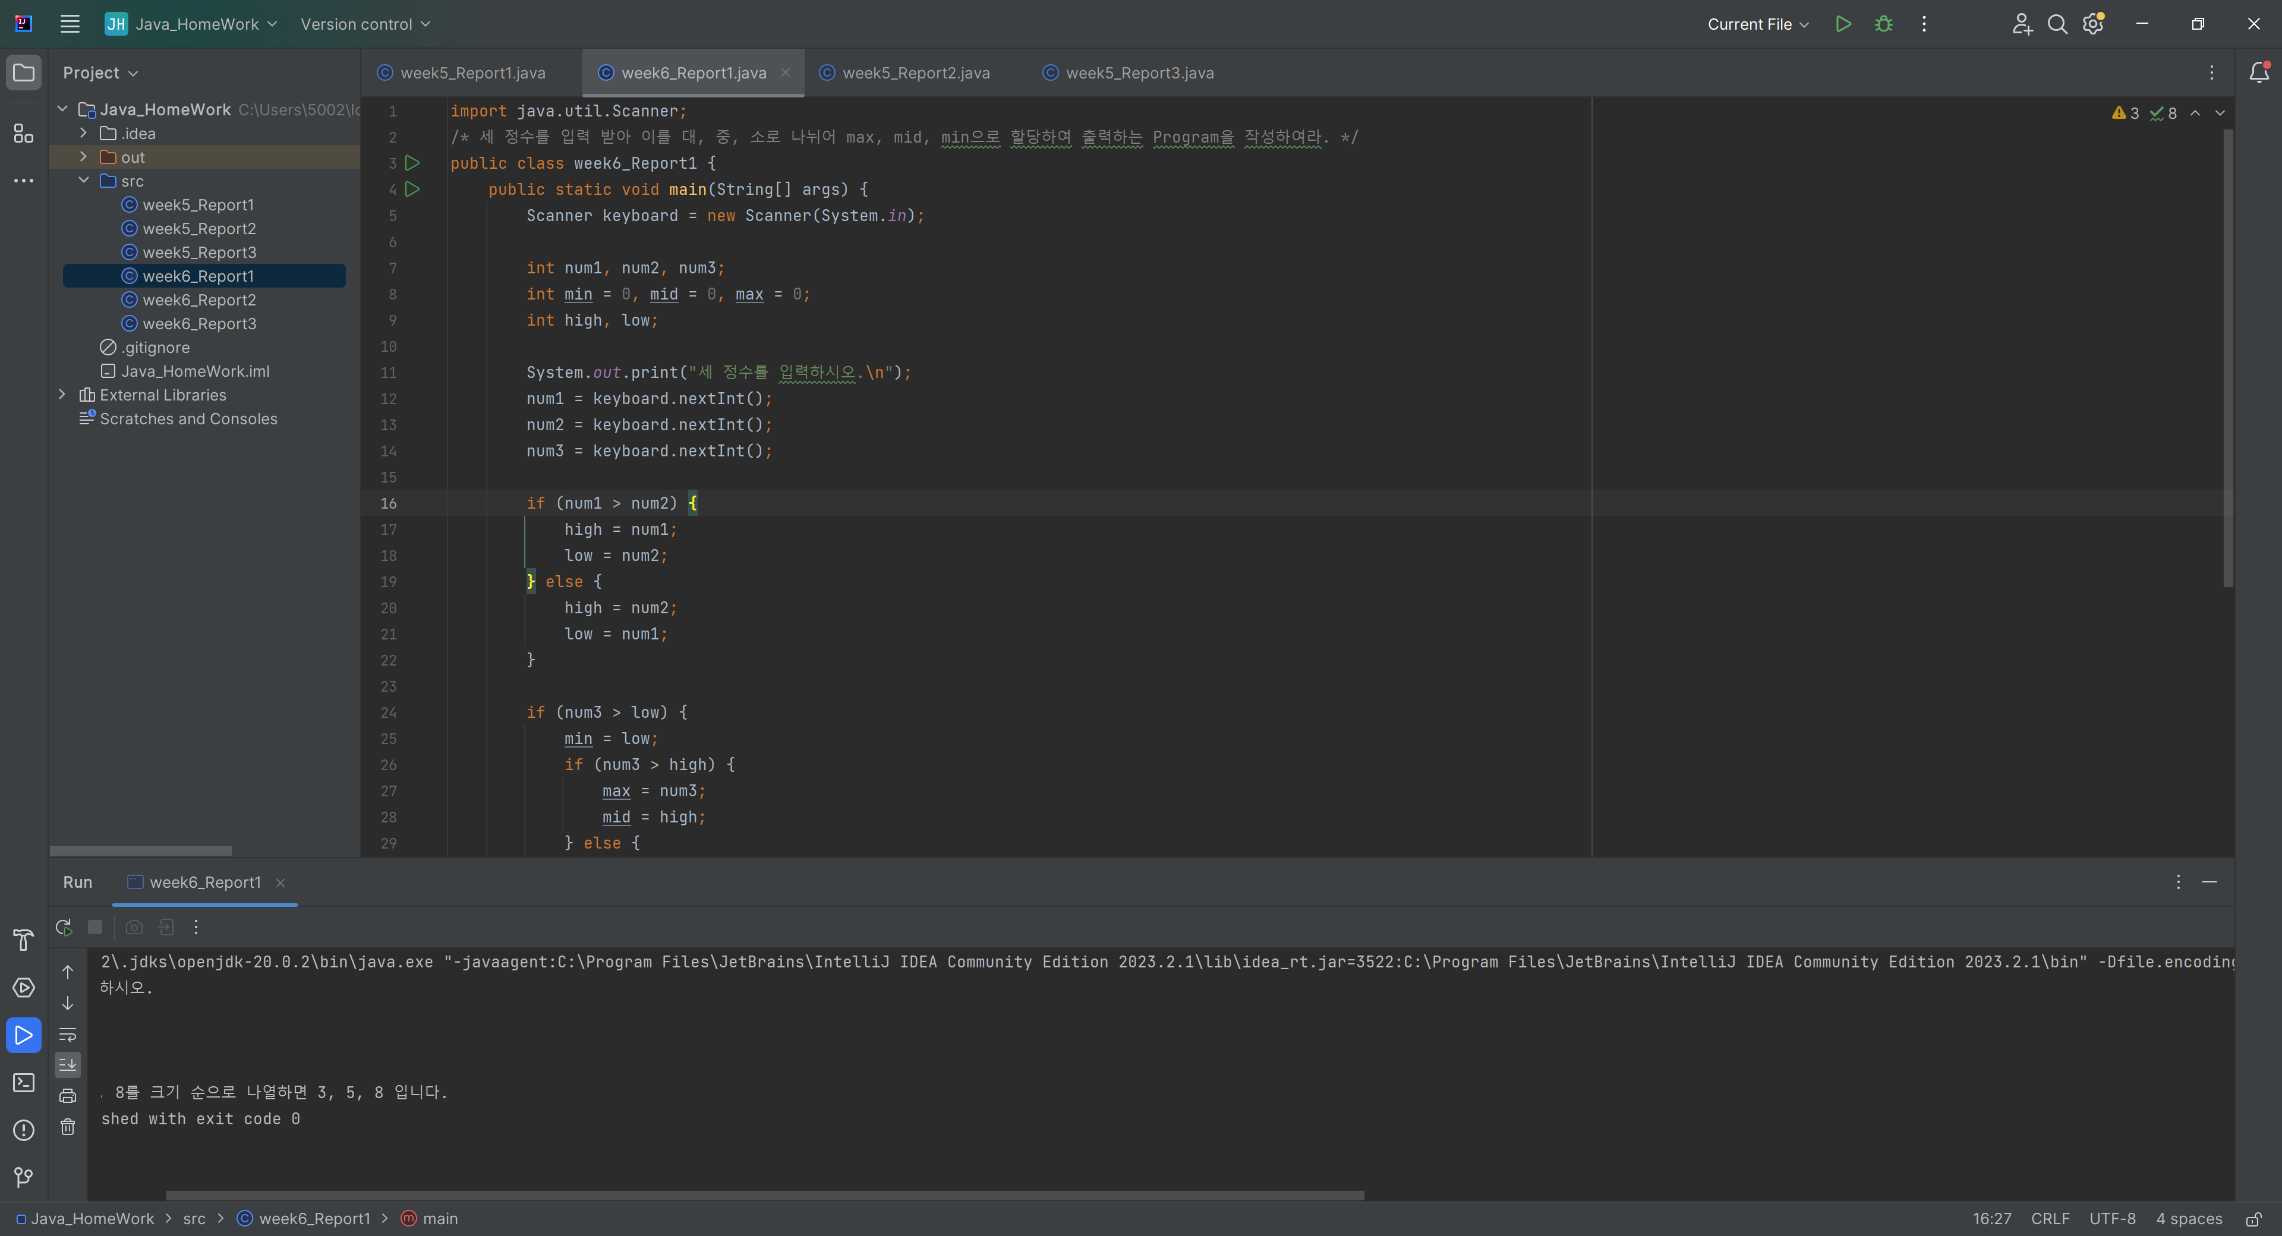
실행 결과 화면 캡처

Slide 5
문제1 (Report 2)
가정용 수도요금 계산 프로그램을 다음 조건을 이용하여 작성하여라.
문제 분석
문제 해결 방안
수도요금의 조건을 파악하여 수식을 생성하고, 조건에 따라서 수도 사용요금액이 출력되는 프로그램을
작성한다.
Keyword
if, 관계연산자
Source Code
import java.util.Scanner;
public class week6_Report2 {
public static void main(String[] args) {
Scanner keyboard = new Scanner(System.in);
int contract, fee, 초과요금;
final int 기본요금 = 1600, 용구 = 500;
System.out.print("수도 사용량을 입력하시오. (단위 : L)\n");
contract = keyboard.nextInt();
if (contract <= 20) {
fee = 기본요금 + 용구;
} else if (21 <= contract || contract <= 40) {
fee = 기본요금 + 용구 + ((contract - 20) * 125); // 초과요금 : 리터당 125원
} else if (41 <= contract || contract <= 80) {
fee = 기본요금 + 용구 + ((contract - 20) * 165); // 초과요금 : 리터당 165원
} else if (81 <= contract || contract <= 100) {
fee = 기본요금 + 용구 + ((contract - 20) * 185); // 초과요금 : 리터당 185원
} else {
fee = 기본요금 + 용구 + ((contract - 20) * 205); // 초과요금 : 리터당 205원
}
System.out.printf("\n수도 사용량 : %d L\n수도요금 : %,d원",contract,fee);
}
}

Slide 6
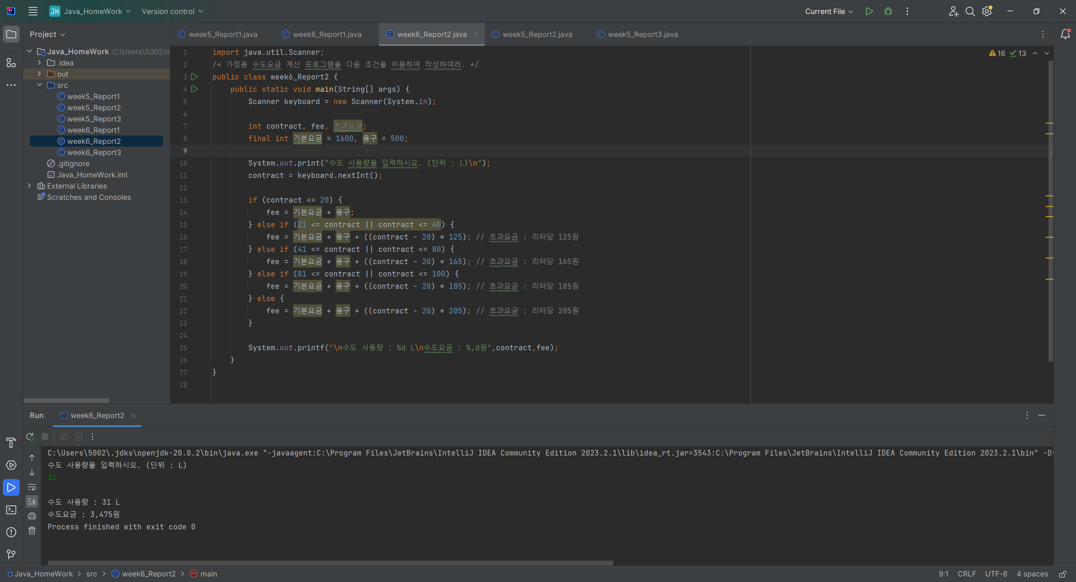
실행 결과 화면 캡처

Slide 7
문제1 (Report 2)
국어, 영어, 수학 성적을 입력하여 평균을 구하고 평균이 80점 이상이면 "성적 양호", 60점 이상이면
"노력"을, 60점 미만이면 "성적 불량"을 출력하는 프로그램 작성하여라.
국어, 영어, 수학 점수는 ? 89 78 98
==================================
국어 영어 수학 평균 학점 결 과
89 78 98 83.33 B 성적양호
==================================
Monitor
문제 분석
문제 해결 방안
국어, 영어, 수학 점수의 데이터를 입력 받고, 데이터들의 평균을 구한 다음, 평균 점수에 따른 학점과 결과
값을 출력한다.
Keyword
if, 관계연산자

Slide 8
Source Code
import java.util.Scanner;
/* 국어, 영어, 수학 성적을 입력하여 평균을 구하고 평균이 80점 이상이면 “성적 양호”, 60점 이상이면 “노력”을, 60점 미만이면 “성적 불량”을 출력하는 프로그램 작성하여라. */
public class week6_Report3 {
public static void main(String[] args) {
Scanner keyboard = new Scanner(System.in);
float Korean, English, Math, average;
int grade;
final int score = 60, ASCII = 'A'+9;
char plus;
String result;
System.out.print("국어 점수 입력 : ");
Korean = keyboard.nextInt();
System.out.print("영어 점수 입력 : ");
English = keyboard.nextInt();
System.out.print("수학 점수 입력 : ");
Math = keyboard.nextInt();
average = (Korean + English + Math) / 3;
if (average >= 80 ) {
result = "성적 양호";
} else if ( average >= 60) {
result = "노력";
} else {
result = "성적 불량";
}
grade = (average < score) || (average == 0) ? 'F' : (int) (average == 100 ? 'A' : (ASCII - average / 10));
plus = (average == 100) ? '+' : (average < score) || (average == 0) ? ' ' : (average % 10) <= 4 ? '0' : '+';
System.out.printf("\n==========================================================\n");
System.out.printf("\t국 어\t영 어\t수 학\t평 균\t학 점\t\t결 과\n");
System.out.printf("\t %.0f\t\t %.0f\t\t %.0f\t\t%.2f\t %c%c\t %s", Korean, English, Math, average, grade, plus, result);
System.out.printf("\n==========================================================");
}
}

Slide 9
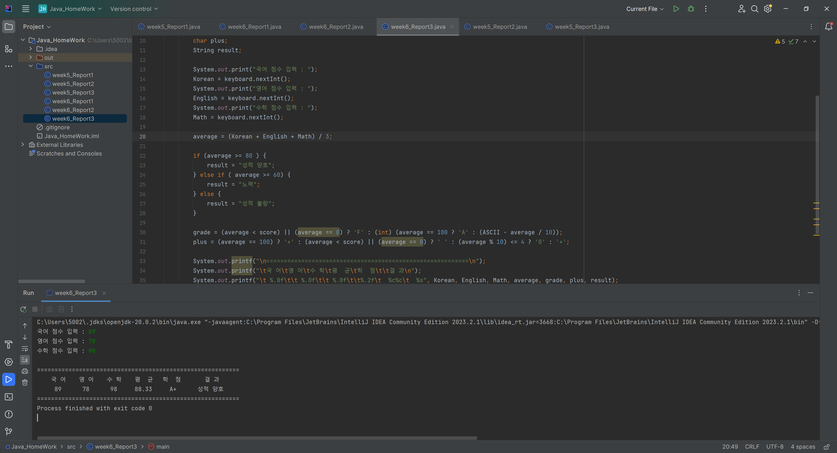
실행 결과 화면 캡처

Slide 10
느낀 점, 하고싶은 말이나 불평
[1] 프로그램을 작성할 떄 시간의 대부분은 최적화 하는데 쓰이는 것
같다.

